Slide 1

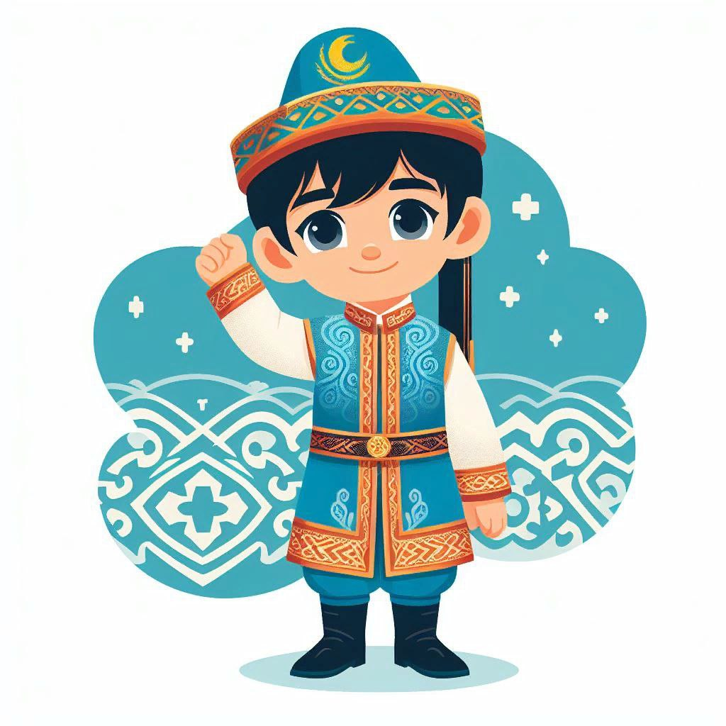
“Мақал-
Сөздің мәйегі”

Slide 2

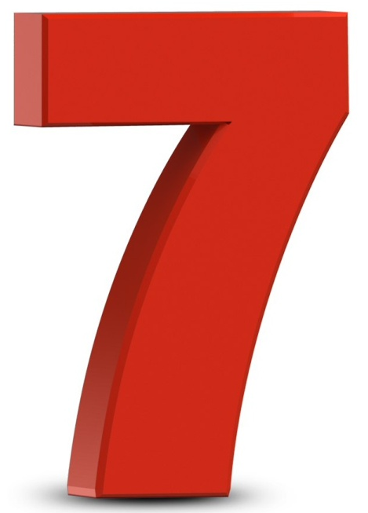
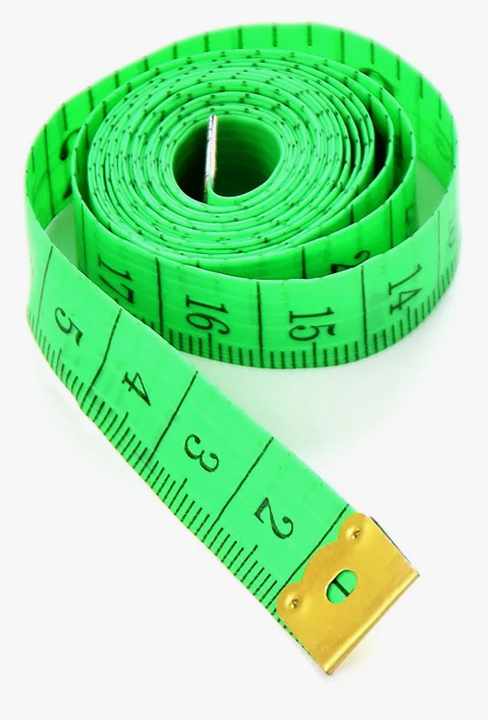


рет
рет

Slide 3


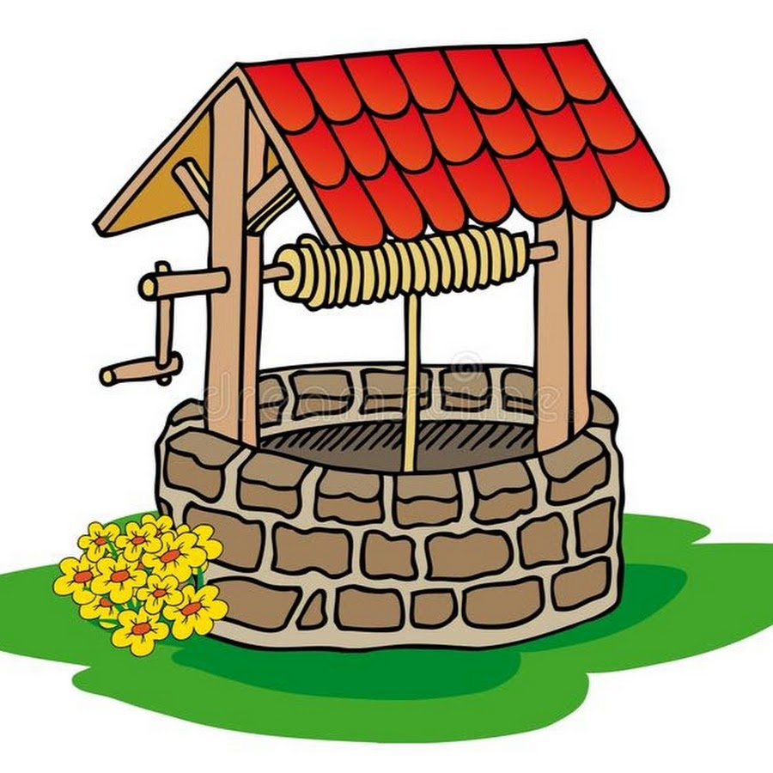
мен
қазғандай

Slide 4

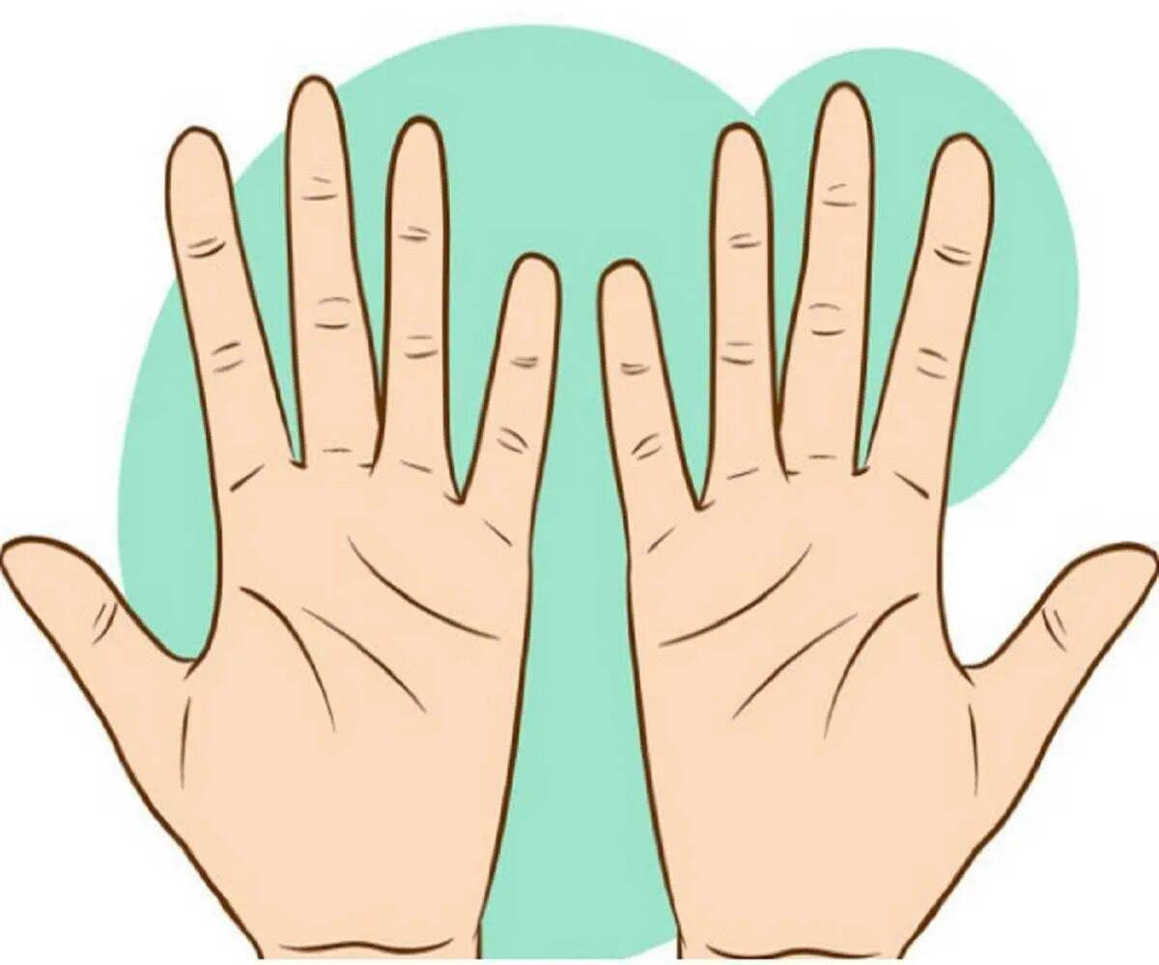
қорқақ
батыр

Slide 5
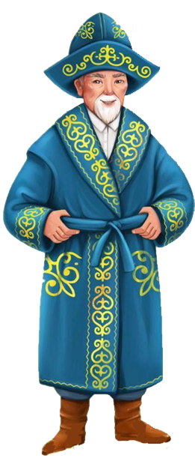
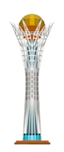
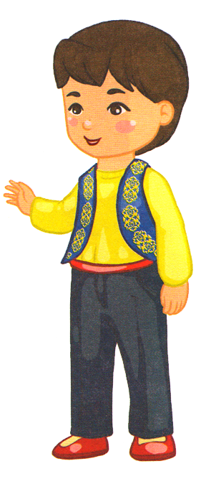
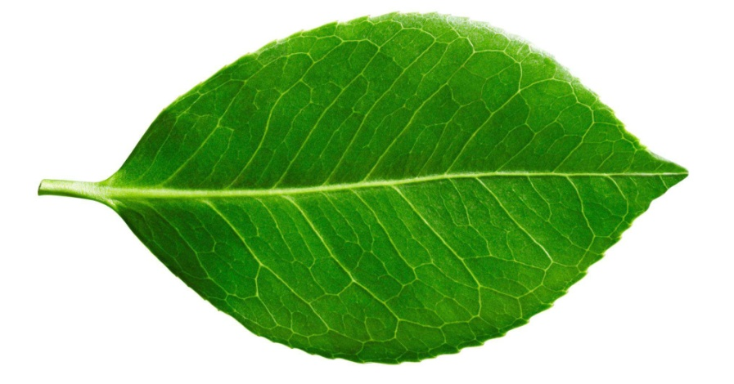

Slide 6
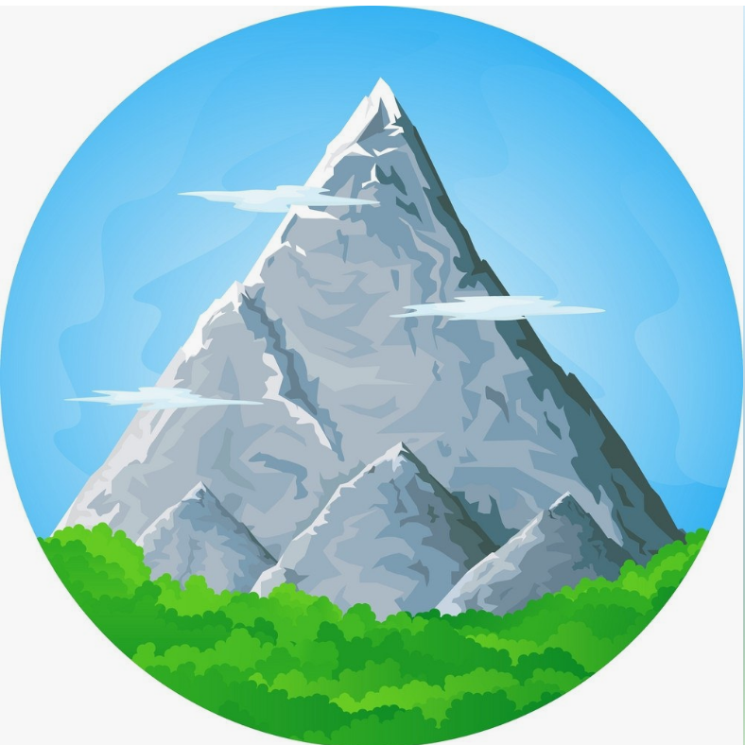
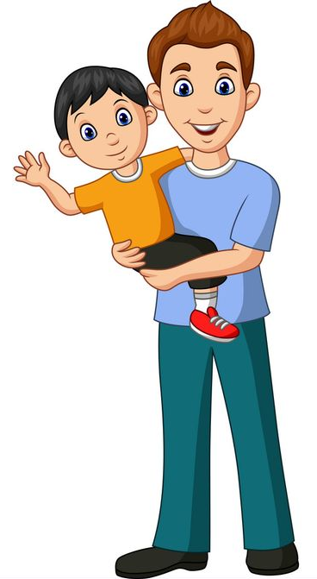
асқар

Slide 7

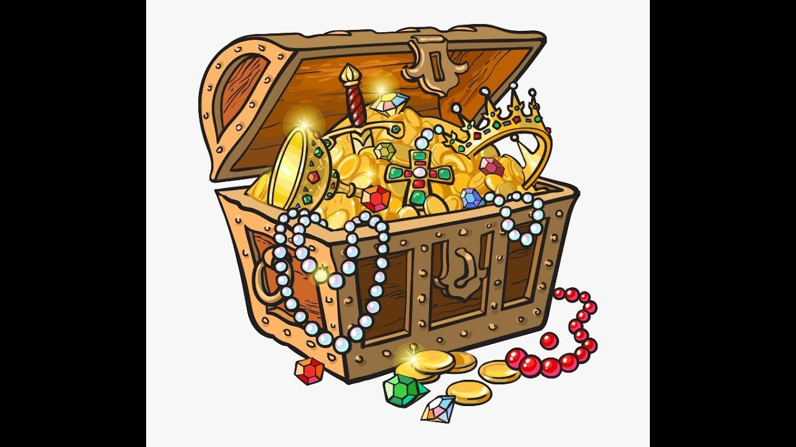
алтын

Slide 8

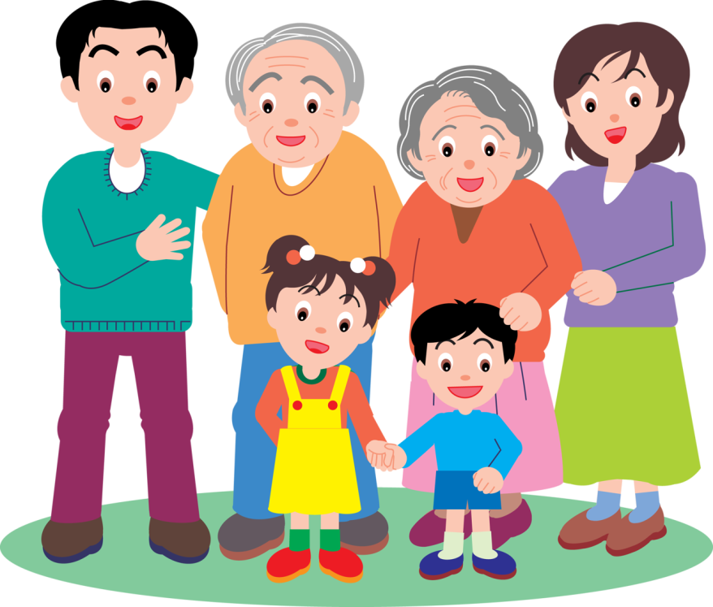
сүю
басталады

Slide 9
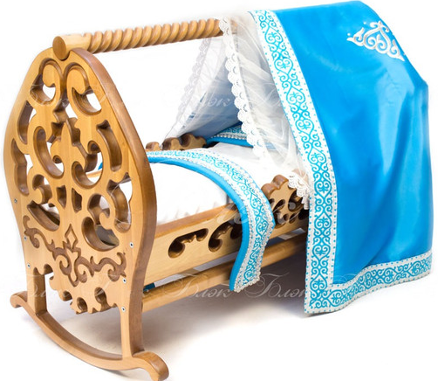

Ел іші

Slide 10
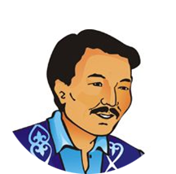
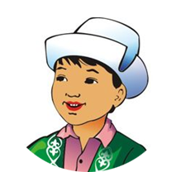
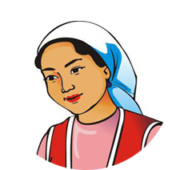
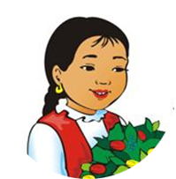
қарап
өсер
қарап
өсер

Slide 11
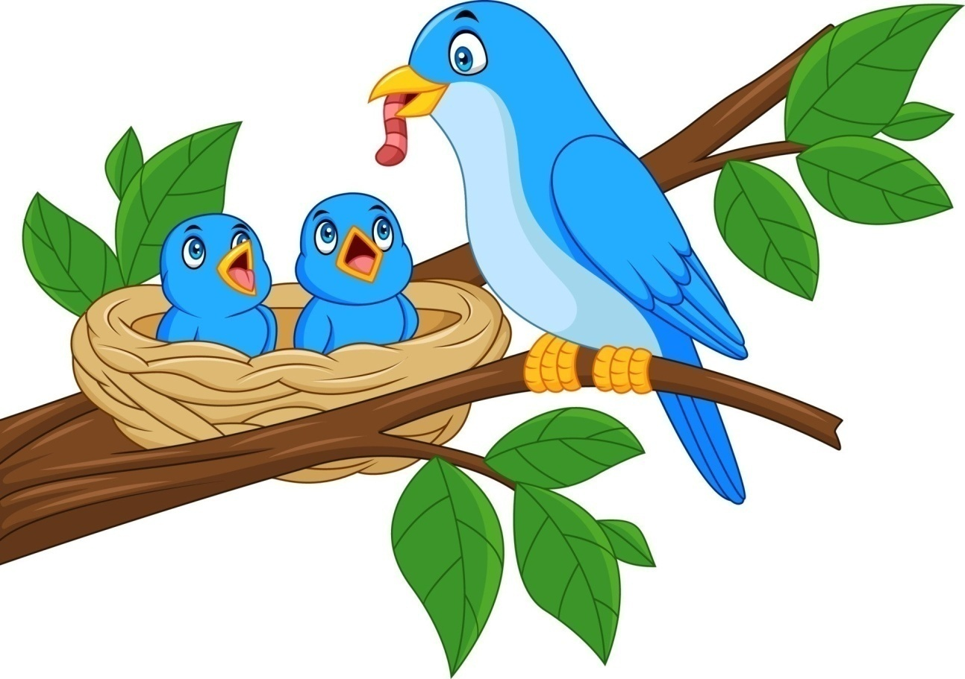

не көрсе
соны іледі

Slide 12
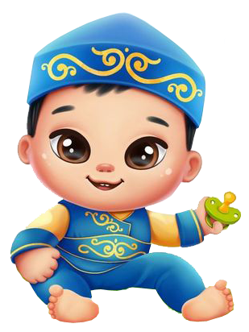



Slide 13
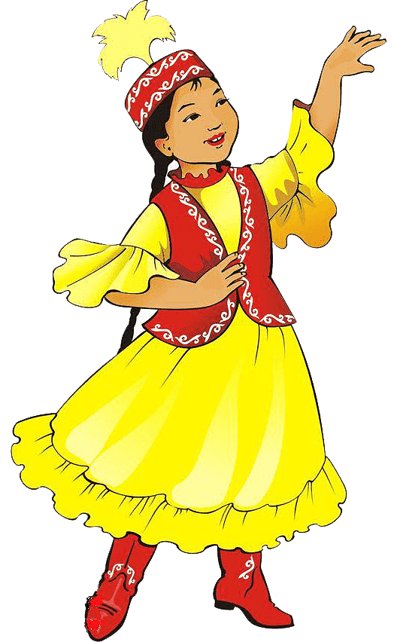


өссе – елдің көркі,
өссе –
көркі

Slide 14


көрсең
аш

Slide 15


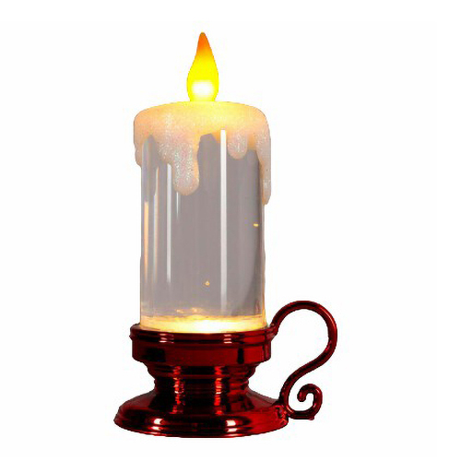
білім
Білім - өмір

Slide 16
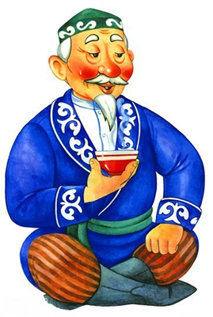
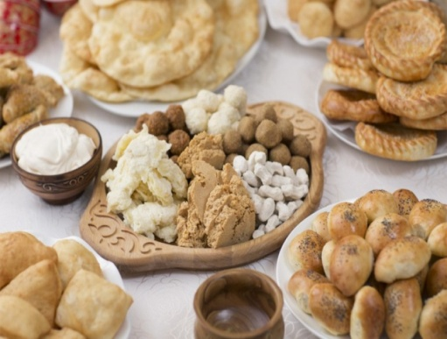
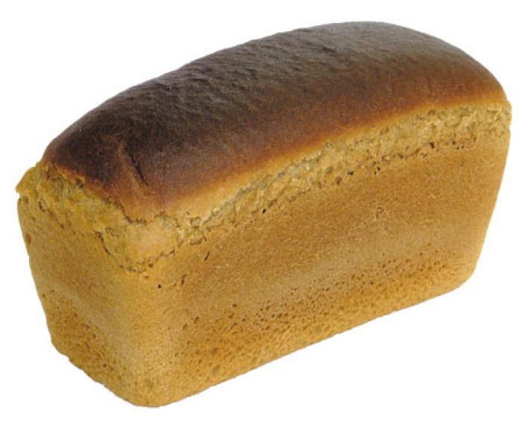

Slide 17




Slide 18
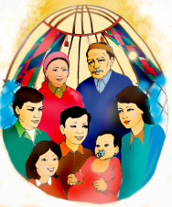

Slide 19


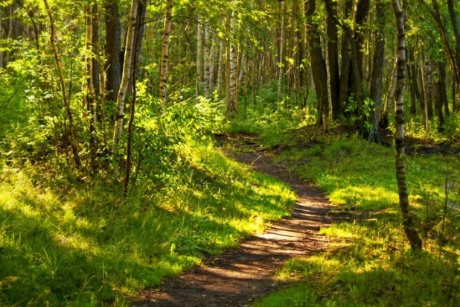


Slide 20
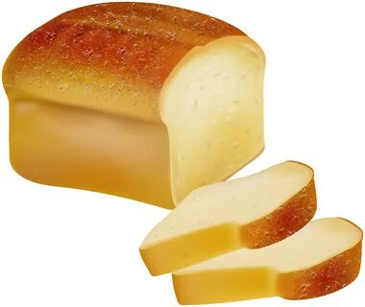
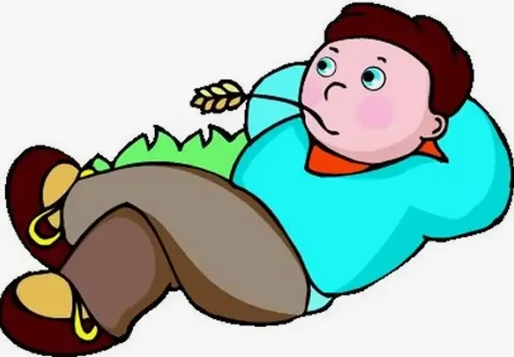
тәтті,
жаны - тәтті

Slide 21
Жеті рет өлшеп, бір рет кес
Оқу инемен құдық қазғандай
Көз қорқақ, қол батыр
Ата бәйтерек, бала жапырақ
Әке асқар тау
Кітап алтын қазына
Отанды сүю, отбасынан басталады
Ел іші, алтын бесік
Әкеге қарап ұл өсер, анаға қарап қыз өсер
Балапан ұяда не көрсе, ұшқанда соны іледі
Бала тілі – бал
Қыз өссе-елдің көркі, гүл өссе-жердің көркі
Бұлақ көрсең – көзін аш
Оқу-білім бұлағы, білім-өмір шырағы
Еңбектің наны – тәтті, жалқаудың жаны - тәтті

